Slide 1
Оформление сборочного чертежа
МОУ Шегарская СОШ №1
Урок черчения в 9 классе
Денисенко Ольга Борисовна,
учитель черчения,
первая квалификационная категория
900igr.net

Slide 2
Содержание
Данные на сборочном чертеже
Спецификация
Классификация соединений
Графическая работа
Номера позиций
Для умников и умниц
Домашнее задание
Далее

Slide 3
Данные на сборочном чертёже
Х
Изображения сборочной единицы (необходимые виды, разрез и сечения); размеры
Номера позиций составных частей изделия
Основные характеристики изделия
Указания о характере сопряжения и способе соединения неразъёмных соединений (сварных, паяных и др.)
Габаритные размеры изделия
Установочные и присоединительные размеры, а также необходимые справочные размеры
Нажми вопрос
?
Далее

Slide 4
Классификация типовых сборочных соединений
Х
Разъемные |  | Неразъемные
Резьбовые |  | Нерезьбовые
Болтовое
Соединяемые детали: две или более Стандартные детали : болт, гайка, шайба
Паяное
Соединяемые детали : две (или более) Стандартный материал : припой (флюс)
Заклепочное
Соединяемые детали : две (или более) Стандартная деталь : заклепка
Шпоночное
Соединяемые детали : вал, втулка Стандартная деталь : шпонка
Шпилечное
Соединяемые детали : две или более Стандартные детали : шпилька, гайка, шайба
Винтовое
Соединяемые детали : Две или более Стандартные детали : Винт (или винт, гайка ,шайба)
Штифтовое
Соединяемые детали : вал, втулка Стандартная деталь: штифт
Сварное
Соединяемые детали : две
Клеевое
Соединяемые детали : две (или более) Стандартный материал : клей
?
Далее
Нажми вопрос

Slide 5
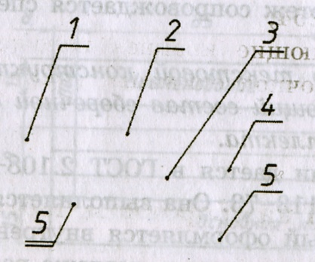
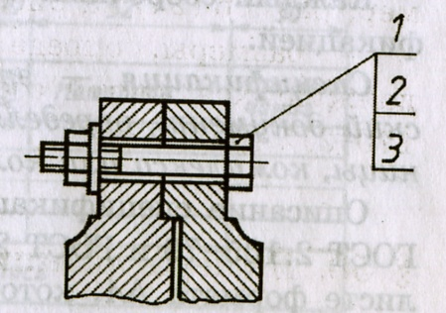
Номера позиций
Х
Порядковые номера, которые присваиваются изображениям деталей на сборочном чертеже.
Задание
Далее

Slide 6
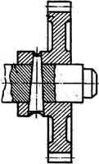
Сколько деталей на сборочном чертеже?
Проверь себя
Назад
Далее

Slide 7
Проверь себя
3
1
Вал
Шестерня
Штифт
2
Назад
?
Нажми вопрос

Slide 8
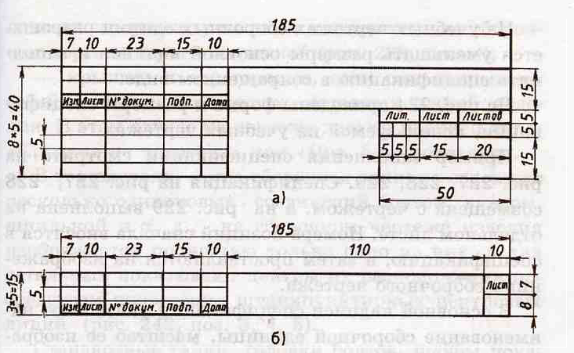
Спецификация
Х
Это текстовый документ, определяющий состав сборочной единицы, комплекта или комплекса
Пример
Далее

Slide 9
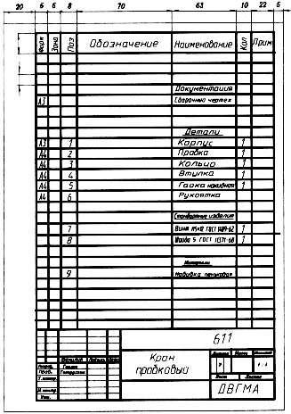
Спецификация в общем случае состоит из разделов:
документация, комплексы,
сборочные единицы, детали,
стандартные изделия, прочие изделия, материалы,
комплекты.
Назад

Slide 10
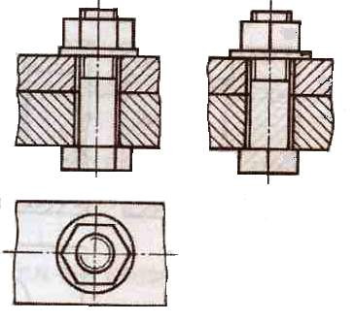
Графическая работа
Начертите болтовое соединение
Определите количество деталей
Установите номера позиций
Заполните спецификацию
Болтовое соединение
Назад
Домашнее задание
Далее

Slide 11
Номера позиций
Порядковые номера, которые присваиваются изображениям деталей на сборочном чертеже.
Назад

Slide 12
Спецификация
Это текстовый документ, определяющий состав сборочной единицы, комплекта или комплекса
Назад

Slide 13
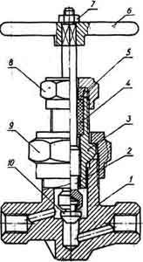
Для умников и умниц
Прочитать сборочный чертеж крана высокого давления, состоящего из деталей:
корпус ( )
стержень ( )
крышка ( )
уплотнение сальниковое ( )
втулка ( )
рукоятка ( )
гайка ( )
гайка накидная ( )
гайка накидная ( )
золотник ( )
Проверь себя
Далее

Slide 14
Проверь себя
корпус (1)
стержень (2)
крышка (3)
уплотнение сальниковое (4)
втулка (5)
рукоятка (6)
гайка (7)
гайка накидная (8)
гайка накидная (9)
золотник (10)
Назад
?
Домашнее задание
Нажми вопрос

Slide 15
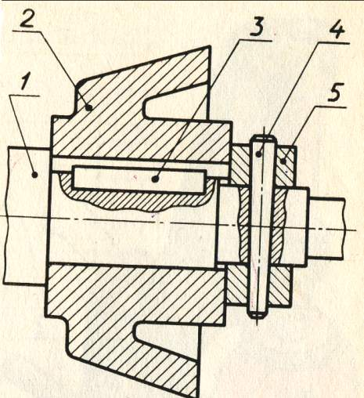
Домашнее задание
Запишите в тетрадь названия деталей, входящих в сборочную единицу
1.
2.
3.
4.
5.
Начертите шпоночное соединение
Для умников

Slide 16
Х
Урок окончен!
До свидания!

